Slide 1
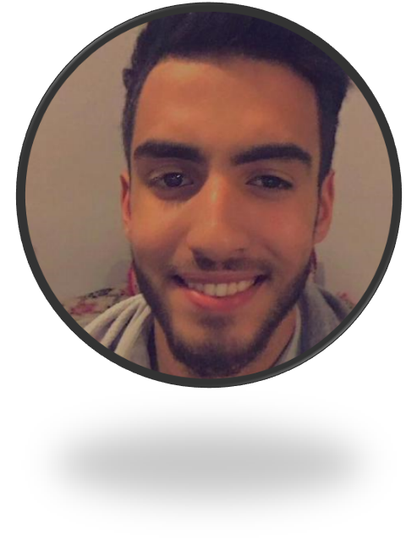
FORMATION
2019– Lycée M’hamid 7 Baccalauréat option SVT
2021– OFPPT –Sidi youssef
DIPLÔME Technicien spécialiser en Programation
2021 : Sololearn
Certificats Sololearn (PHP , React js , Design Responsive)
.
Ossama
ELIDRISSI
EXPÉRIENCES
2021-2022 | Sté Hello World
2 mois de travail en qualité de développeur avec société Hello World à Marrakech
2021- 2022| Freelancer
Réalisation des sites web
http://shop.codata-agency.com/ , codata-iptv.com , https://ossama-hulu.vercel.app/ , https://ossama-airbnb.vercel.app/ , https://sidi-hida.netlify.app/ , codata-agency.com , ossamachat.com
2021- 2022| Internet Marketer
Fcebook Ads
Google Ads
2021- 20
22| Codata Agency
co-fondateur agence :Codata Agency Builder
INFORMATIONS
Adresse
Tameslouht marrakech el haouz
Mobile 0706883791
Mail elidrissiossama31@gmail.com Web https://elidrissi-ossama.netlify.app/
À PROPOS DE MOI
Je suis Oussama ! Je code depuis plus de 3 ans maintenant en tant que développeur Full Stack. J'ai travaillé en tant que stagiaire dans une entreprise qui s'appelle Hello World à Marrakech et j'ai un diplôme de l'OFPPT en tant que Technicien développeur spécialisé, et 3 certificats en sololearn.com php , react & redux , Responsive Web Design. Au cours du voyage, j'ai réalisé que ma passion existait dans le codage et j'ai aidé les autres à résoudre leurs problèmes. Avec cette passion, je vais construire maintenant l'entreprise de mes rêves avec quelques amis. Nous commençons maintenant le travail et Dieu merci, nous obtenons les premiers clients, je m'efforce d'acquérir la bonne expérience en tant que développeur React et chef d'entreprise.
COMPÉTENCES INFORMATIQUE
Windows / macOS
JavaScript
Next js
Node js
React js
Php
TailwindCss
C#
LANGUES
Anglais
Français

